Slide 1


工程材料
ZHEJIANG UNIVERSITY
内部资料，请勿外传！
机械工程学院
主讲：赵朋

Slide 2
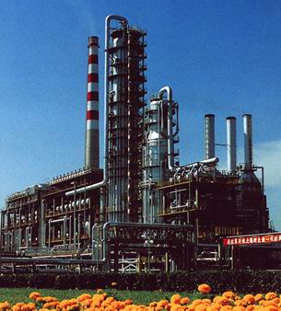
四、特殊性能钢
特殊性能钢是指
具有特殊物理、
化学性能的钢。
高强度钢、耐磨钢、耐热钢、耐蚀钢。

Slide 3
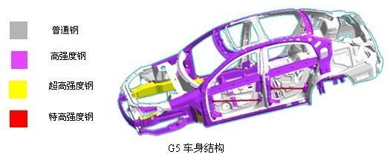
（一）高强度钢
高强度钢的分类
低合金高强度钢。如35CrMnSiA ，合金元素含量<5%，淬火+低温回火。
中合金高强度钢。合金元素含量5%~10%。
高合金高强度钢。合金元素含量>10%，在高速钢W6Mo5Cr4V2的基础上发展而成。

Slide 4
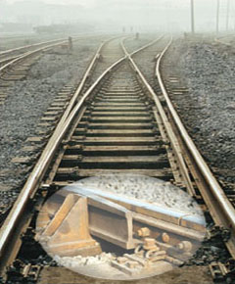
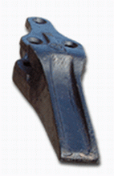
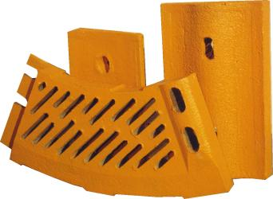
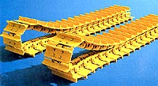
（二）耐磨钢
铁路辙岔
耐磨钢的工作条件、失效方
式和性能要求
高锰钢广泛用于既要求耐磨又要求
耐冲击的零件。如拖拉机的履带板、
破碎机牙板和铁路辙岔等。
挖掘机铲齿
球磨机衬板
履带

Slide 5
2. 化学成分特点
ZGMn13。
⑴ 高碳：1.0~1.3%C 以保持高耐磨性。
⑵ 高锰：11~14%Mn 以保证形成奥氏体组织。
3. 热处理特点
铸态组织为奥氏体+碳化物, 性能硬而脆。
热处理采用水韧处理。即将钢加热到1100℃，使碳化
物溶入奥氏体，并进行水淬。
室温组织为过饱和单相奥氏体。

Slide 6
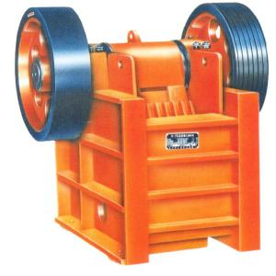
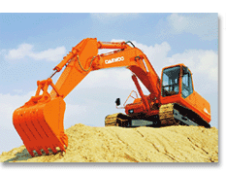
4. 性能特点
水韧处理后，韧性高，硬度低。使用
时必须伴随着压力和冲击作用。
在压力及冲击作用下，表面奥氏体迅
速加工硬化，形成马氏体并析出碳化
物，使表面硬度提高到HB500~550，
获得高耐磨性。而心部仍为奥氏体组织,
具有高耐冲击能力。
颚式破碎机
挖掘机

Slide 7

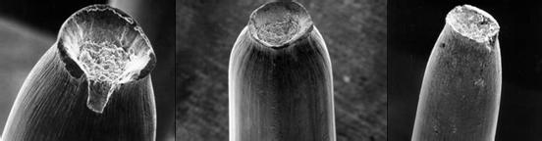
（三）耐热钢
1. 耐热钢的工作条件、失效方式及性能要求：
(1)高的抗氧化性（防止氧化）
(2)高的热强性（防止蠕变）
(3)组织稳定性高
(4)膨胀系数小，导热性好
(5)工艺性及经济性好
2. 提高钢的抗氧化性和热强性的途径:

Slide 8
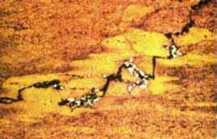
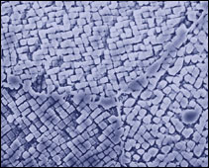

① 固溶强化；
② 第二相强化；
③ 晶界强化(加入B、Zr等降低晶界能量)
裂纹中止于晶界颗粒状析出物
高温合金中的γ‘析出相
高温合金中的弯曲晶界

Slide 9
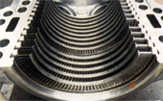
3. 常用耐热钢
（1）抗氧化钢
（2）热强钢
1）珠光体型热强钢
常用钢号为15CrMo、12Cr1MoV，是低合金钢。
合金元素作用：
Cr提高抗氧化性；
Mo提高热强性(T_{再});
V弥散强化。
涡轮机机壳

Slide 10
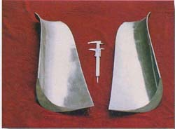
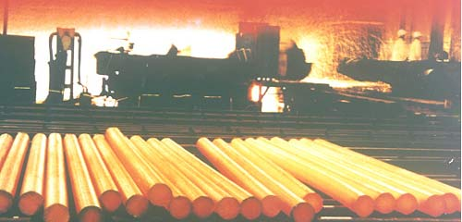
2）马氏体型热强钢
常用钢号为1Cr13、
1Cr11MoV,4Cr9Si2
合金元素作用：
Cr、Si提高抗氧化性;
Mo提高热强性(T_{再});
V弥散强化。
热处理：调质。
组织： S_{回}。
汽轮机叶片

Slide 11
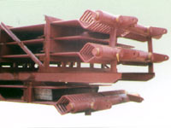
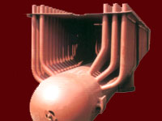
3）奥氏体型热强钢
最典型钢号是1Cr18Ni9Ti。
Cr的作用是提高抗氧化性；
Ni的作用是获得单相奥氏体;
Ti的作用是弥散强化。
热处理采用固溶处理
组织为单相A。
主要用于过热器管道等。
过热器管排
过热器集箱

Slide 12
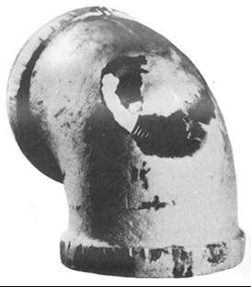
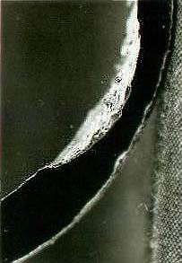
（四）不锈钢
1. 金属腐蚀的基本概念：
金属的腐蚀分化学腐
蚀和电化学腐蚀。
化工管道的腐蚀
裂解管内壁的高温腐蚀减薄
（1）化学腐蚀是指金属在非电解质中的腐蚀。
（2）电化学腐蚀是指金属在电解质溶液中的腐蚀，是
有电流参与作用的腐蚀。

Slide 13
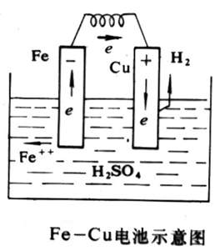
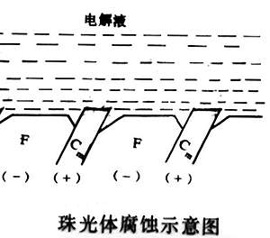
防止腐蚀的措施：
① 获得均匀的单相组织。
② 提高合金的电极电位。
③ 使表面形成致密的钝化膜。
Zn
Zn
电解液
Zn-Cu原电池示意图
工业发达国家每年金属腐蚀
造成的直接经济损失占GDP的
4%左右。中国每年腐蚀的损
失至少到400亿元以上。
珠光体腐蚀示意图

Slide 14
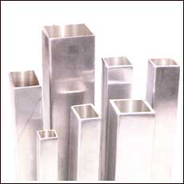
2. 不锈钢的工作条件、失效方式及性能要求：
1）良好的耐蚀性
2）良好的力学性能
3）良好的工艺性能
4）价格低廉
3. 化学成分特点：
碳含量为0.08~0.95%，主加元素为Cr、Cr-
Ni，辅加元素为Ti、Nb、Mo、Cu、Mn、N。

Slide 15
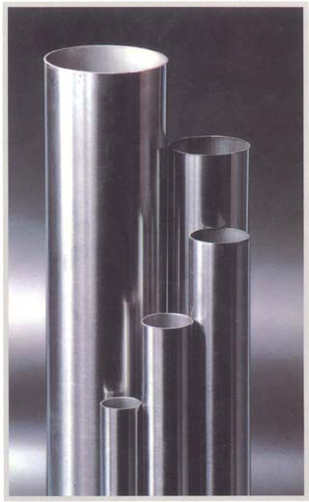
低碳：碳高，则降低耐蚀性。
Cr：是提高耐蚀性的主要元素
① 形成稳定致密的Cr₂O₃氧化膜.
② Cr含量大于13%时，形成单
相铁素体组织。
③ 提高基体电极电位(n/8规律)
Ni：获得单相奥氏体组织。
Mo：耐有机酸腐蚀。
Ti, Nb: 防止奥氏体钢晶间腐蚀。

Slide 16

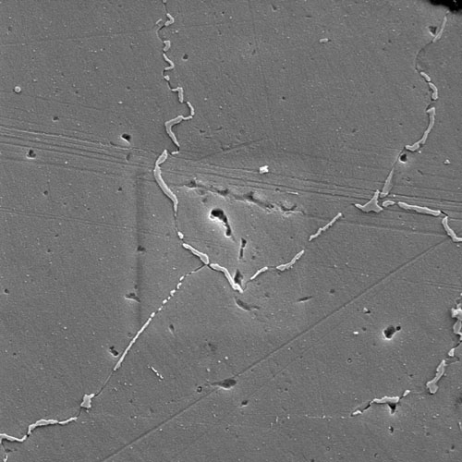
晶间腐蚀是沿晶粒周界发生腐蚀的现象，危害很大。
它是由于Cr₂₃C₆析出于晶界，使晶界附近Cr含量降
到12%以下，在介质作用下发生强烈腐蚀。
加 Ti、Nb则先于Cr与C形成不易溶于奥氏体的碳化
物, 避免晶界贫Cr。
奥氏体不锈钢晶界的Cr₂₃C₆析出
晶间腐蚀

Slide 17
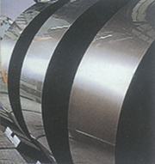
4. 常用不锈钢
（1）奥氏体型
主要是18-8（18Cr-8Ni）型不锈钢。
性能特点：具有良好的耐蚀性，冷热加工性及
可焊性。高的塑韧性,
无磁性。
热处理：采用固溶处
理。即加热到1100℃使
碳化物溶解后水冷。
组织为单相奥氏体。
不锈钢带

Slide 18
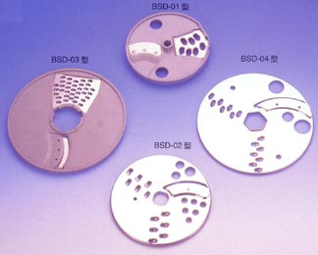
（2）铁素体不锈钢
典型钢号如0Cr13、
1Cr17等。
成分：高铬低碳
无α↔γ相变，不能进
行热处理强化。
组织：单相铁素体
性能特点：
耐酸蚀，抗氧化能力
强，塑性好。但有脆化
倾向。
1Cr17削片刀

Slide 19
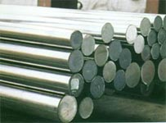

（3）马氏体不锈钢
主要是Cr13型不锈钢
钢号为1Cr13~4Cr13
随含碳量提高，强度、
硬度提高，耐蚀性下降.
1Cr13、2Cr13
热处理: 淬火+高温回火
使用状态下的组织: S_{回}
不锈钢棒

Slide 20
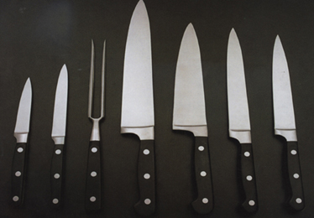
3Cr13、4Cr13
热处理：淬火+低温回火。
使用状态下的组织：M_{回}。
具有较高强度、硬度。
用于要求耐蚀、耐磨件，
医疗器械、量具等。
不锈钢刀

Slide 21
钢 号 | 钢 种 | 合金元素的主要作用 | 热处理特点 | 使用状态下组织
Q345 | 低合金高强度结构钢 | Mn:强化F，增加P量，降低冷脆转变温度 | 热轧空冷 | F+P
65Mn | 弹簧钢 | Mn:提高淬透性，强化F | 淬火+中温回火 | T_{回}
ZGMn13 | 耐磨钢 | Mn:获得单相A组织 | 水韧处理 | 表:M+碳化物 心:A
20Cr | 渗碳钢 | Cr:提高淬透性，强化F | 渗碳+淬火+低温回火 | 表: M_{回}+颗粒状碳化物+A’心: M_{回}+F
40Cr | 调质钢 | Cr:提高淬透性，强化F | 调质处理 | S_{回}
9SiCr | 低合金工具钢 | Cr:提高淬透性 | 淬火+低温回火 | M_{回}+颗粒状碳化物+A’ (少量)
GCr15 | 滚动轴承钢 | Cr:提高淬透性，耐磨性、耐蚀性 | 淬火+低温回火 | M_{回}+颗粒状碳化物+A’ (少量)
1Cr13 | 马氏体不锈钢 | Cr:提高耐蚀性 | 淬火+高温回火 | S_{回}
5CrNiMo | 热作模具钢 | Cr、Ni:提高淬透性，强化F | 淬火+高温回火 | S_{回}
 |  | Mo:防止高温回火脆性
Cr12MoV | 冷作模具钢 | Mo:细化晶粒，提高耐磨性 | 淬火+低温回火 | M_{回}+颗粒状碳化物+A’ (少量)
W18Cr4V | 高速钢 | V:提高耐磨性、热硬性 | 淬火+三次高温回火 | M_{回}+颗粒状碳化物+A’ (少量)
1Cr18Ni9Ti | 不锈钢 | Ti:防止晶间腐蚀 | 固溶处理 | A

Slide 22
钢 种 | 钢 号 |  | 钢 种 | 钢 号
普通低合金钢 | 16Mn、 15 MnV |  | 低合金工具钢 | 9SiCr、 CrWMn、 Cr12
渗碳钢 | 20、 20Cr、 20CrMnTi |  | 高速钢 | 钨系： W18Cr4V， 钨钼系： W6Mo5Cr4V2
调质钢 | 45、 40Cr、 35CrMo； 38CrMoAl |  | 冷作模具钢 | 9Mn2V、 CrWMn、 Cr12
弹簧钢 | 65、 65Mn、 60Si2Mn、 50CrVA |  | 热作模具钢 | 3Cr2W8V、 5CrMnMo
轴承钢 | GCr9、 GCr15 |  | 量具钢 | T10、 9SiCr、CrWMn

Slide 23
解释下列现象的原因
1）退火状态的40、40Cr钢的金相组织中，40Cr钢的铁素体较少；
2）T10A和CrWMn钢含碳量相同，前者淬火温度为780°C后者为830°C；
3）T10A和CrWMn钢含碳量相同，经正常淬火后，若回火后硬度要求为40~45HRC，T10A的回火温度为450°C，CrWMn为540°C；

Slide 24
解释下列现象的原因
1）退火状态的40、40Cr钢的金相组织中，40Cr钢的铁素体较少；
2）T10A和CrWMn钢含碳量相同，前者淬火温度为780°C后者为830°C；
3）T10A和CrWMn钢含碳量相同，经正常淬火后，若回火后硬度要求为40~45HRC，T10A的回火温度为450°C，CrWMn为540°C；
1)Cr元素使E点左移；
2)高温淬火的目的是为了使合金元素尽可能多地溶入奥氏体；
3)回火温度越低，硬度越高。合金钢会发生二次硬化（弥散强化、Ms升高，形成新的马氏体）。

Slide 25
解释下列现象的原因
4）正常加热后，T8钢需水冷后硬度才能大于60HRC，而W18Cr4V钢空冷后硬度亦可大于60HRC；
5）30钢退火组织为F+P，3Cr13钢退火组织为P。

Slide 26
解释下列现象的原因
4）正常加热后，T8钢需水冷后硬度才能大于60HRC，而W18Cr4V钢空冷后硬度亦可大于60HRC；
5）30钢退火组织为F+P，3Cr13钢退火组织为P。
4)合金元素使C曲线右移；
5)Cr元素缩小奥氏体区，共析点左移。

Slide 27
第六章
非铁金属及其合金
ZHEJIANG UNIVERSITY
机械工程学院
主讲：赵朋

Slide 28
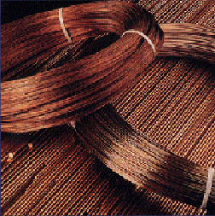
在工业生产中，通常把
铁、铬、锰及其合金称为
黑色金属，把其他金属及
其合金称为有色金属。
同时把密度低于
4.5×103kg/m3的金属称
为轻金属。

Slide 29
（一）铜及铜合金
1. 纯铜
纯铜本色呈玫瑰红色 ，由于表面易氧化变紫色，故又称为紫铜；
密度8.94 g/cm³，熔点1083度；
面心立方晶格，无同素异构转变；
热脆性、冷脆性

Slide 30
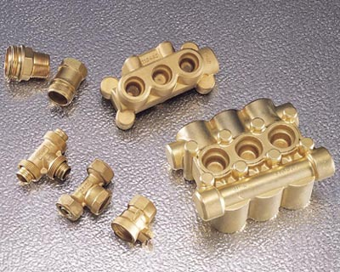
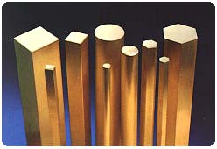
2. 黄铜
以锌为主要合金元素的铜合金称为黄铜。
黄铜按化学成分可分为普通黄铜和特殊黄铜。
按工艺可分为加工黄铜和铸造黄铜。
黄铜铸件
黄铜棒

Slide 31
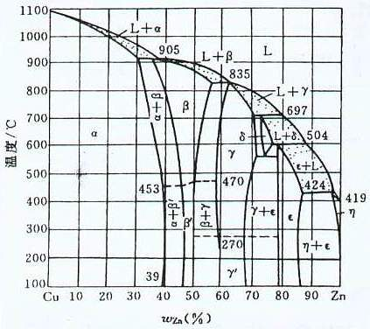
（1）普通黄铜
铜与锌的二元合金
称为普通黄铜。
加工普通黄铜的牌
号为：H (黄) + 表示
铜平均百分含量的数
字，如H68。
从铜锌合金相图可以看出黄铜有α 和α+β’ 两种组织,
分别称单相黄铜和两相黄铜。 （>45%，无使用价值）

Slide 32
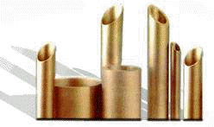
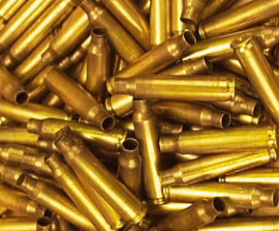

单相黄铜塑性好。
常用牌号有H80、H70、
H 68。
适于制造冷变形零件，如
弹壳、冷凝器管等。
两相黄铜热塑性好, 强度
高.
常用牌号有H59、H62。
适于制造受力件，如垫圈、弹簧、导管、散热器等。
冷凝器管
汽车机油泵衬套

Slide 33
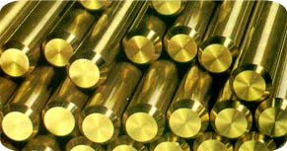
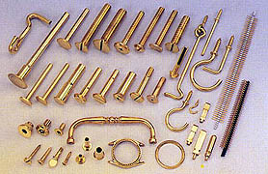
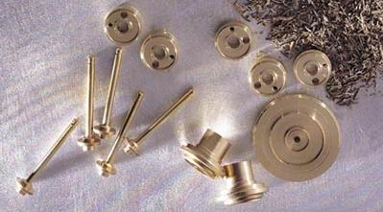
（2）特殊黄铜
在普通黄铜的基础上加入Al、
Fe、Si、Mn、Pb、 Sn、Ni
等元素形成特殊黄铜。
加工特殊黄铜的牌号为：
H(黄)+主加元素符号(Zn除
外)+铜平均百分含量+主加元素
平均百分含量, 如HPb59-1。
特殊黄铜强度、耐蚀性比普
通黄铜好，铸造性能改善。
黄铜棒
黄铜制品

Slide 34
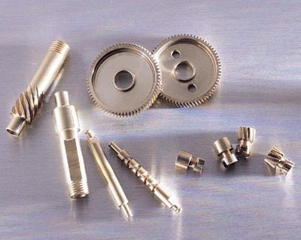
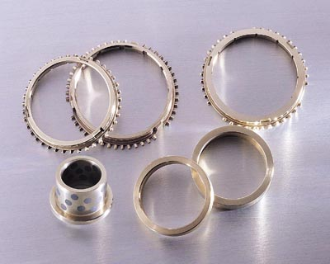
常用牌号有HPb63-3、HAl60-1-1、HSn62-1、
HFe59-1-1、ZCuZn38Mn2Pb2、ZCuZn16Si4等。
主要用于船舶及化工零件，如冷凝管、齿轮、螺旋
桨、轴承、衬套及阀体等。

Slide 35
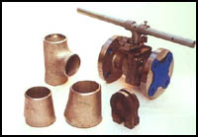
3. 白铜
以镍为主要合金元素的铜
合金称白铜。分普通白铜和
特殊白铜。
白铜件
普通白铜是Cu-Ni二元合金，具有较高的耐蚀性和抗
腐蚀疲劳性能及优良的冷热加工性能。
普通白铜牌号：B+镍的平均百分含量，如B5。
常用牌号有B5、B19等 。用于在蒸汽和海水环境下工
作的精密机械,仪表零件及冷凝器,蒸馏器,热交换器等.

Slide 36
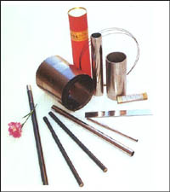

特殊白铜是在普通白铜基础上添加Zn、Mn、Al等元
素形成的，分别称锌白铜、锰白铜、铝白铜等。
其耐蚀性、强度和塑性高，成本低。
常用牌号如BMn40-1.5(康铜)、BMn43-0.5(考铜)。
用于制造精密机械、仪表零件及
医疗器械等。
康铜热偶
白铜型材

Slide 37
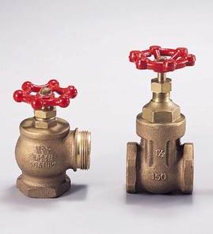
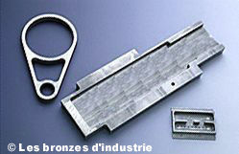
4. 青铜
除黄铜和白铜外的其他铜合金
统称为青铜。
加工青铜的牌号为：Q +主加
元素符号及其平均百分含量+其
他元素平均百分含量
如QSn4-3(含4%Sn、3%Zn).
常用青铜有锡青铜、铝青铜、
铍青铜、硅青铜、铅青铜等。
青铜制品

Slide 38
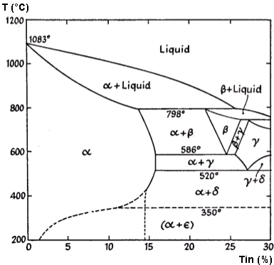
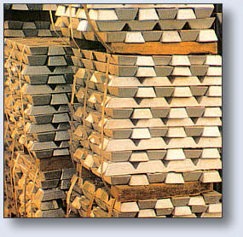
（1）锡青铜
是以锡为主加元素的铜合金，
锡含量一般为3~14%。
锡青铜铸造流动性差，铸件密
度低，易渗漏，但体积收缩率在
有色金属中最小 。
锡青铜耐蚀性良好，在大气、
海水及无机盐溶液中的耐蚀性比
纯铜和黄铜好，但在硫酸、盐酸
和氨水中的耐蚀性较差。
Cu-Sn相图
锡青铜锭

Slide 39
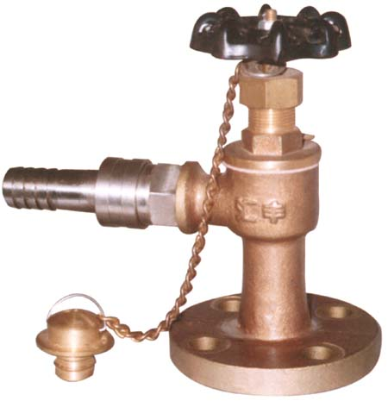
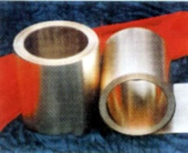
船用青铜软管快速接头阀(锡青铜阀体、阀盖)
常用牌号有QSn4-3、
QSn6.5-0.4、
ZCuSn10Pb1等。
主要用于耐蚀承载件,
如弹簧、轴承、齿轮轴、
蜗轮、垫圈等。
锡青铜管

Slide 40

（2）铝青铜
以铝为主加元素
的铜合金，铝含量
为5~11%。
强度、硬度、耐
大型水力发电设备中的抗磨环
磨性、耐热性及耐蚀性高于黄铜和锡青铜，铸造性
能好，但焊接性能差。
常用牌号有QAl5、QAl7、ZCuAl8Mn13Fe3Ni2等。
主要用于制造船舶、飞机及仪器中的高强、耐磨、
耐蚀件，如齿轮、轴承、蜗轮、轴套、螺旋桨等。

Slide 41
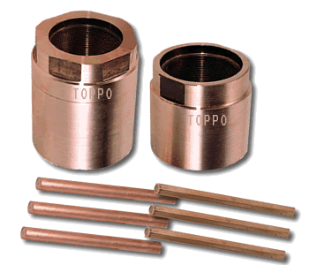
（3）铍青铜
以铍为主加元素的铜合金，铍含量为1.7~2.5%。
具有高的强度、弹性极限、耐磨性、耐蚀性，良好的
导电性、导热性、冷热加工及铸造性能，但价格较贵。
铍青铜制品
常用牌号有QBe2、QBe1.7、
QBe1.9等 。
用于重要的弹性件、耐磨
件，如精密弹簧、膜片，高
速、高压轴承及防爆工具、
航海罗盘等重要机件.

Slide 42
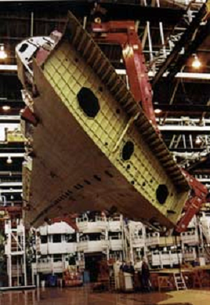
二、铝及铝合金
（一）纯铝
(1)纯铝具有银白色金属光泽，密
度小(2.72 )，熔点低(660.4℃)
(2)导电、导热性能优良。
(3)耐大气腐蚀，易于加工成形 。
具有面心立方晶格，无同素异
构转变，无磁性。（一般固溶强
化、冷变形强化）
铝合金制造的机翼

Slide 43
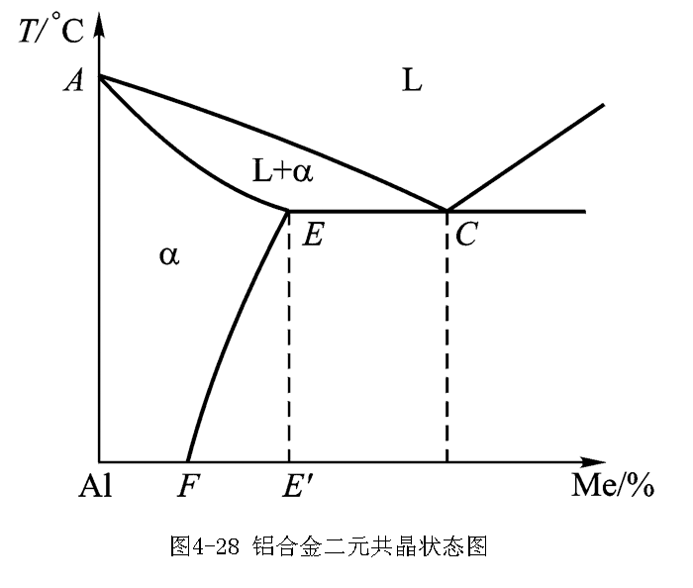
（二）铝合金
铝合金既具有高强度又保持纯铝的优良特性 。
铝合金常加入的元素主要有Cu、Mn、Si、Mg、Zn
等，此外还有Cr、Ni、Ti、Zr 等辅加元素。
1. 铝合金的分类
铝合金一般具有有限固溶型共晶相图。

Slide 44
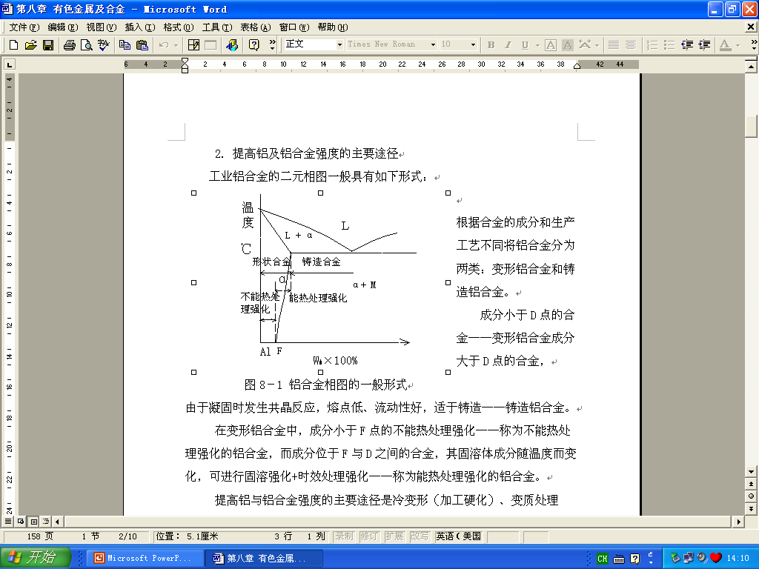
铝合金的分类
根据合金的成分和生产工艺不同将铝合金分为两类：形变铝合金和铸造铝合金。成分小于E点的合金—形变铝合金。成分大于E点的合金，由于凝固时发生共晶反应，熔点低、流动性好，适于铸造—铸造铝合金。
在变形铝合金中，成分小于F点的不能热处理强化—称为不能热处理强化的铝合金，而成分位于F与D之间的合金，其固溶体成分随温度而变化，可进行固溶强化+时效处理强化—称为能热处理强化的铝合金。

Slide 45

2. 铝合金的强化
（1）固溶强化
固溶处理是指将合金加
热到固溶线以上，保温并
淬火后获得过饱和的单相
固溶体组织的处理。
加热固溶
时效析出
淬火过饱和
（2）时效强化
时效是指将过饱和的固溶体加热到固溶线以下某温
度保温，以析出弥散强化相的热处理。

Slide 46

在室温下进行的时效称自然时效；在加热条件下进
行的时效称人工时效。
时效强化效果与加热温度和保温时间有关。
温度一定时，随时效时间延长，时效曲线上出现峰
值，超过峰值时间，
析出相聚集长大，强
度下降，为过时效。
随时效温度提高，峰
值强度下降，出现峰
值的时间提前。
含4%Cu铝合金的时效曲线
时效时间/d

Slide 47
以Al-4%Cu合金为例：该合金的时效基本过程可以
概括为：合金淬火 过饱和α固溶体 形成铜原子
富集区(GP[Ⅰ]区) 铜原子富集区有序化(GP[Ⅱ]区)
形成过渡相θ′ 析出平衡相(CuAl₂) + 平衡的α固
溶体。
（3）细化组织强化
在铝合金中添加微量元素细化组织提高铝合金力学
性能(既提高强度又改善塑性)。
（4）冷变形强化
对合金进行冷变形，能增加其内部的位错密度，阻
碍位错运动，提高合金强度。这对不能进行热处理强
化的铝合金提供了强化的途径和方法。

Slide 48
3. 铸造铝合金
Al- Si系： 代号为ZL1+两位数字顺序号
Al-Cu系：代号为ZL2+两位数字顺序号
Al-Mg系：代号为ZL3+两位数字顺序号
Al-Zn系： 代号为ZL4+两位数字顺序号
⑴ Al-Si系铸造铝合金
又称硅铝明。其中ZL102(ZAlSi12)是含12%Si的
铝硅二元合金，称为简单硅铝明。

Slide 49


在普通铸造条件下， ZL102组织几乎全部为共晶体，
由粗针状的硅晶体和α固溶体组成，强度和塑性都较
差。生产上通常用钠盐变质剂进行变质处理，得到细
小均匀的共晶体加一次α固溶体组织，以提高性能。
ZL102的铸态组织
未变质处理
经变质处理

Slide 50


加入其他合金元素的铝硅铸造
合金称复杂(或特殊)硅铝明。
Al-Si系铸造铝合金的铸造性能
好，具有优良的耐蚀性、耐热性
和焊接性能。
活塞(裙部为铝硅合金)
用于制造飞机、仪
表、电动机壳体、汽
缸体、风机叶片、发动
机活塞等。

Slide 51

⑵ 其它铸造铝合金
Al-Cu系铸造铝合金
这类合金的耐热性好，强度较高；但密度大，铸造
性能、耐蚀性能差，强度低于Al-Si系合金。
常用代号有ZL201
(ZAlCu5Mn)、ZL203
(ZAlCu4)等。主要用于制
造在较高温度下工作的高
强零件，如内燃机汽缸头、
汽车活塞等。
汽缸头

Slide 52

Al-Mg系铸造铝合金
这类合金的耐蚀性
好，强度高，密度小；但铸造性能差,耐热性低。
鼓风机密封件等(ZL102、301)
常用代号为ZL301(ZAlMg10)、 ZL303(ZAlMg5Si1)等.
主要用于制造外形简单、承受冲击载荷、在腐蚀性介
质下工作的零件，如舰船配件、氨用泵体等。

Slide 53

Al-Zn系铸造铝合金
这类合金的铸造性能好，强度较高，可自然时效强
化；但密度大，耐蚀性较差。
常用代号为
ZL401(ZAlZn11Si7)、
ZL402(ZAlZn6Mg)等.
主要用于制造形状复
杂受力较小的汽车、飞
机、仪器零件。
大型空压机活塞(ZL401)

Slide 54

4、形变铝合金
形变铝合金的牌号以“铝”字的拼音首字“L”加“防”、“硬”、“超”、“锻”的拼音首字“F”、“Y”、“C”、“D”表示，分别为防锈铝合金（LF）、硬铝合金（LY）、超硬铝合金（LC）和锻铝合金（LD），后面数字为序号。
全世界铝的用量
百万吨

Slide 55



GB 3190-82中的旧牌号仍
可继续使用，表示方法为:
防锈铝合金：LF+序号
硬铝合金： LY +序号
超硬铝合金：LC +序号
锻铝合金： LD +序号
铝合金制品
铝合金波纹管
铝是可以回收利用的金属

Slide 56

（1）防锈铝合金
主要是Al-Mn和Al-Mg
系合金。
Mn和Mg主要作用是
提高抗蚀能力和塑性，
并起固溶强化作用。
卫星天线（LF2）
防锈铝合金锻造退火后组织为单相固溶体，抗蚀性、
焊接性能好，易于变形加工，但切削性能差。
不能进行热处理强化，常利用加工硬化提高其强度。

Slide 57

(2) 硬铝合金
主要是Al-Cu-Mg系合金，并含少量Mn。
可进行时效强化，也可进行变形强化。
强度、硬度高，加工性能好，耐蚀性低于防锈铝。
常用硬铝合金如LY11
(2A11)、 LY12 (2A12)
等，用于制造冲压件、
模锻件和铆接件，如螺
旋桨、梁、铆钉等.
飞机翼梁(腹板为硬铝合金)

Slide 58

（3）超硬铝合金
属Al-Zn-Mg-Cu系合金，并
含有少量Cr和Mn。
时效强化效果超过硬铝合金.
热态塑性好，但耐蚀性差。
常用合金有 LC4 (7A04 )、
LC9 (7A09 )等，主要用于工作
温度较低、受力较大的结构件,
如飞机大梁、起落架等.
飞机主起落架

Slide 59

（4）锻铝合金
Al-Cu-Mg-Si系合金 可
锻性好，力学性能高，用
于形状复杂的锻件和模锻
件，如喷气发动机压气机
叶轮、导风轮等.
压气机叶片
Al-Cu-Mg-Fe-Ni系耐热锻铝合金 常用牌号有LD7
(2A70)、LD8(2A80)、LD9(2A90)等 。用于制造150
~225℃下工作的零件，如压气机叶片、超音速飞机蒙
皮等。

Slide 60

三、轴承合金
制造滑动轴承的轴瓦及其内衬的耐磨合金称为轴承
合金。
滑动轴承是许多机器设备中对旋转轴起支撑作用的
重要部件，由轴承体和轴瓦两
部分组成。
与滚动轴承相比滑动轴承具
有承载面积大，工作平稳，无
噪音及拆装方便等优点。

Slide 61
对轴承合金的性能要求：
⑴ 足够的强度和硬度，以承受轴径较大的单位压力。
⑵ 足够的塑性和韧性，以承受轴颈施加交变冲击载荷。
(3)良好的磨合能力，以防止轴与轴瓦之间咬合。
(4)高耐磨性，以减少轴颈磨损，保证轴与轴瓦良好的
跑合。
(5)良好的导热性和耐蚀性，较小的膨胀系数，防止因
摩擦升温而发生咬合。

Slide 62

为满足上述性能要求，轴承合金的组织应是软的基体上分布着硬的质点或硬的基体上分布着软的质点。
当轴旋转时，软的基体（或质点）被磨损而凹陷，减少了轴颈与轴瓦的接触面积，有利于储存润滑油和轴与轴瓦间的磨合，而硬的质点 (基体)则支撑着轴颈，起承载和耐磨作用.
软基体 (或质点)还能起嵌藏外来硬杂质颗粒的作用, 以避免
擦伤轴颈。
轴
润滑油空间
软质点
硬基体
轴瓦

Slide 63

常用轴承合金
工业上常用的是锡基、铅基轴承合金, 又称巴氏合金。
锡基轴承合金
是以锡为主并加入少
量锑、铜等元素组成的
合金，熔点较低，是软
基体硬质点组织类型的
轴承合金。
ZSnSb11Cu6合金的显微组织
典型牌号为ZSnSb11Cu6。
(其组织为α基体+白亮块状SnSb+星状Cu₃Sn)

Slide 64

铅基轴承合金
是以铅为主加入少
量锑、锡、铜等元素
的合金，也是软基体
硬质点型轴承合金。
典型牌号为
ZPbSb16Sn16Cu2。
ZPbSb16Sn16Cu2合金的显微组织
[(α+β)共晶基体+方块状SnSb+针状Cu₃Sn]

Slide 65

四、钛及钛合金
（一）纯钛
纯钛密度小，熔点高。882.5℃发生同素异构转变β-Ti⇌α-Ti, 由体心立方β-Ti转变为密排六方α-Ti.
纯钛比强度高(材料的抗拉强度与材料比重之比)，塑性、低温韧性和耐蚀性好。
美F-22战机约36%重量的零件用钛合金制造

Slide 66



纯钛主要用于 350℃
以下工作、强度要求不
高的零件，如石油化工
用热交换器、反应器，
海水净化装置及舰船零
部件。
钛钢复合反应釜
钛管换热器
钛制蒸馏塔

Slide 67

（二）钛合金
纯钛加入合金元素形成钛合金。钛合金几乎都含有
铝。铝能提高钛合金的强度、比强度和再结晶温度.
按退火组织，钛合金可分
为α型钛合金、β型钛合金和
α+β型钛合金三类，它们的
牌号分别用TA、TB、TC加
顺序号表示 。如TA5、TB2、
TC4等。其中TA0~TA3为工
业纯钛。
钛合金泵

Slide 68


α型钛合金
主加元素为铝，还有
锡、硼等。
不能热处理强化，通
常在退火状态下使用,组
织为单相α固溶体.
强度低于另两类钛合
金，但高温强度、低温
韧性及耐蚀性优越.
钛合金氢泵诱导轮
钛合金氢泵壳体

Slide 69



常用牌号有TA5、TA7等
主要用于制造500℃以下工作的
零件，如飞机压气机叶片、导弹的
燃料罐、超音速飞机的蜗轮机匣及
飞船上的高压低温容器等。
α-Ti合金组织
钛合金卫星框架
钛合金液下泵

Slide 70


β型钛合金
加入的合金元素有钼、
铬、钒、铝等。
经淬火加时效处理后，
组织为β相基体上分布着
细小的α相粒子。
这类合金强度高，但冶
炼工艺复杂，难于焊接,
应用受到限制。
钛合金管
钛合金管应用

Slide 71



β型钛合金有TB2、
TB3、TB4三个牌号。
主要用于350℃以下
工作的结构件和紧固件,
如飞机压气机叶片、轴、
弹簧、轮盘等。
钛合金棒
钛离心泵
β钛合金眼镜架

Slide 72
α+β型钛合金
加入的合金元素有铝、钒、 钼 铬等。
可进行热处理强化，强度高，塑性好，具有良好的
热强性、耐蚀性和低温韧性。
α+β型钛合金共有九个牌号，其中以TC4应用最广、
用量最大，其经过淬火加时效处理后，组织为α+β+时
效析出的针状α。
α+β型钛合金主要用于制造400℃以下工作的飞机压
气机叶片、火箭发动机外壳、火箭和导弹的液氢燃料箱
部件及舰船耐压壳体等.

